Slide 1



XỬ LÝ ẢNH
CHƯƠNG 1: QUẢN LÝ PHÒNG LAB BẰNG MÃ BARCODE
NHÓM 2: Hoàng Quốc Hạnh, Ninh Đinh Giang

Slide 2


OUTLINE
Mục tiêu đề tài
Mã barcode là gì ?
Đối tưởng quản lý
Quy trình hoạt đồng
Công nghệ áp dụng
Giao diện (UI Design)
Lợi Ích

Slide 3
HIỂU THẾ NÀO VỀ XỬ LÝ ẢNH
Lý Do Chọn Đề Tài :
Lý do em chọn đề tài “Quản lý phòng Lab bằng mã Barcode” là vì hiện nay việc quản lý thiết bị và người dùng trong phòng Lab tại các trường học, trung tâm nghiên cứu vẫn còn thực hiện thủ công, gây mất thời gian, dễ xảy ra sai sót và khó kiểm soát tài sản. Với sự phát triển của công nghệ, mã barcode là một giải pháp đơn giản, hiệu quả và dễ triển khai để tự động hóa quy trình quản lý. Việc áp dụng barcode không chỉ giúp theo dõi thiết bị chính xác hơn mà còn hỗ trợ việc mượn – trả nhanh chóng, minh bạch và thuận tiện cho cả người dùng lẫn người quản lý.
Notes:
Đó là kết quả của thị giác máy tính

Slide 4
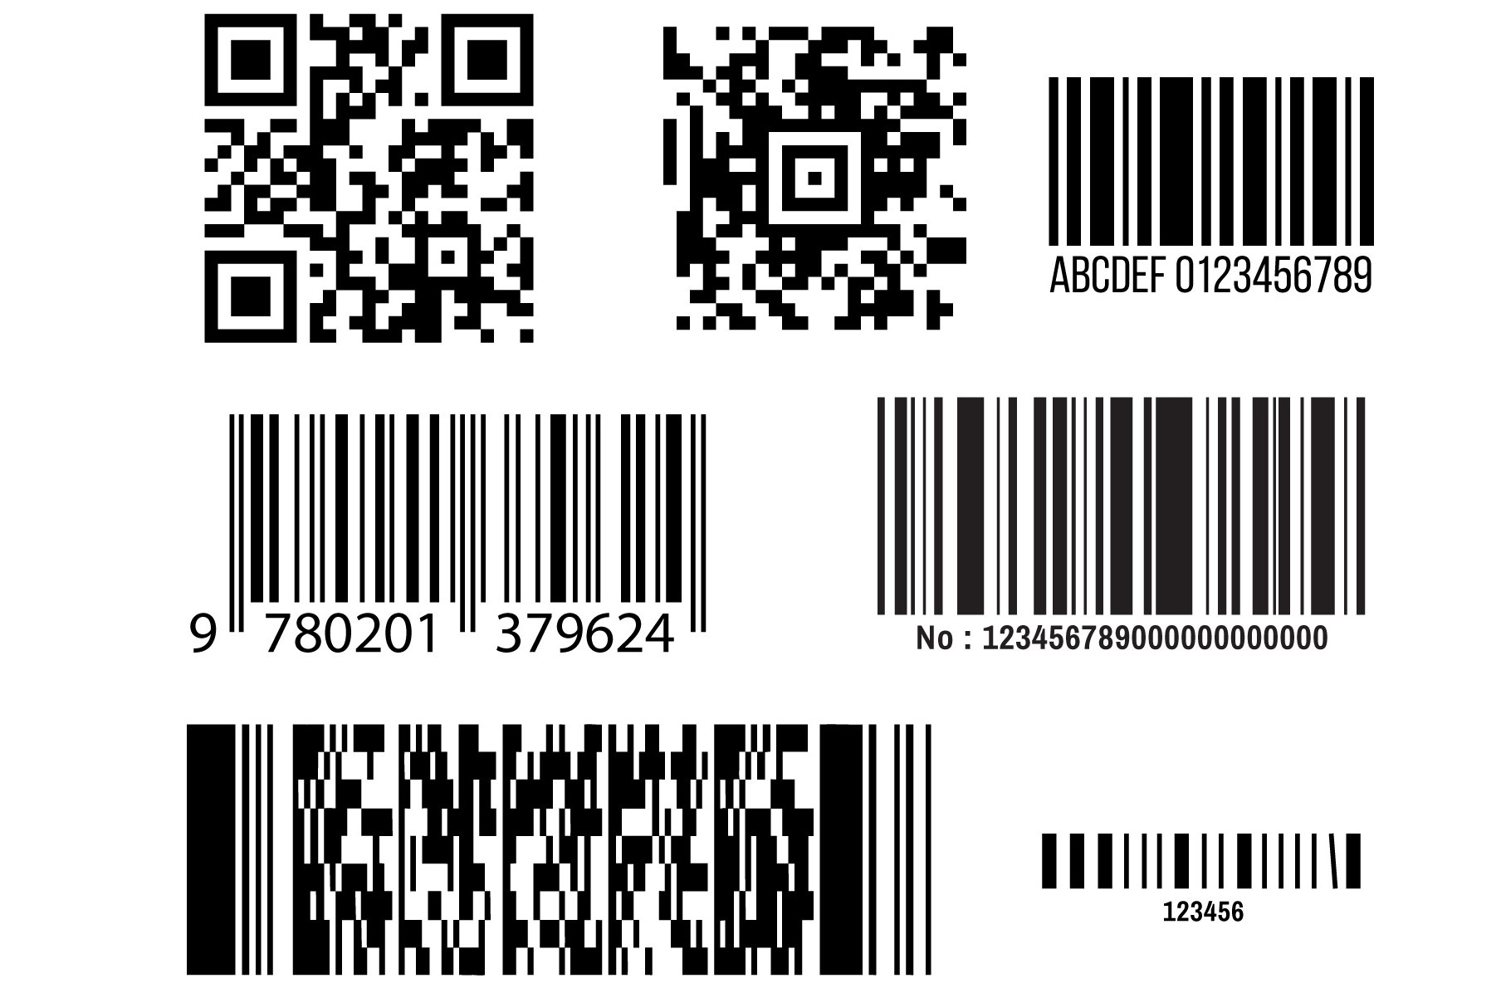
MÃ VẠCH BRACODE LÀ GÌ ?
Khái niệm mã vạch bracode :
Mã barcode : là một dạng ký hiệu được tạo ra từ các vạch thẳng và khoảng trắng xen kẽ, có thể được máy quét đọc để trích xuất thông tin đã được mã hóa bên trong
Có hai loại barcode phổ biến:
Mã vạch 1D : Gồm các vạch thẳng dọc (ví dụ: mã sản phẩm trong siêu thị.
Mã vạch 2D : Có thể chứa nhiều dữ liệu hơn, bao gồm văn bản, đường link, thông tin thiết bị...

Slide 5
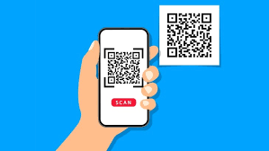
ĐỐI TƯỞNG QUẢN LÝ
Hệ thống quản lý phòng Lab bằng mã barcode sẽ tập trung vào 3 nhóm đối tượng chính:
Thiết bị trong phòng Lab : Mã thiết bị, tên thiết bị, tình trạng , ngày nhâoj kho , ví trí trong phòng lap….
Người sử dụng thiết bị :Mã người dùng, họ tên , chức vụ , lịch sử mượn thiết bị , số lần vi phạm (nếu có )
Phiếu mượn/trả – Lịch sử sử dụng :Mã phiếu , người mượn thiết bị mượn , thời gian mượn….

Slide 6
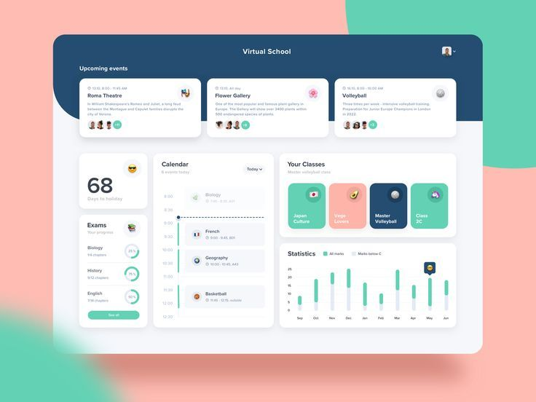
GÁN NHÃN THIẾT BỊ TRONG PHÒNG LAB
Mục đích
Nhận dạng từng thiết bị , phân loại dễ quản lý
Nội dung gán nhãn
Tên thiết bị
Mã thiết bị
Barcode hoặc RFID tag
Thông tin bổ sung ( ngày giờ nhập vào phòng…
Quy trình gán nhãn
Nhập thiết bị mới vào
Sinh mã định danh + bracode hoặc tag
In mã gán vào thiết bị
Updat phần mềm

Slide 7
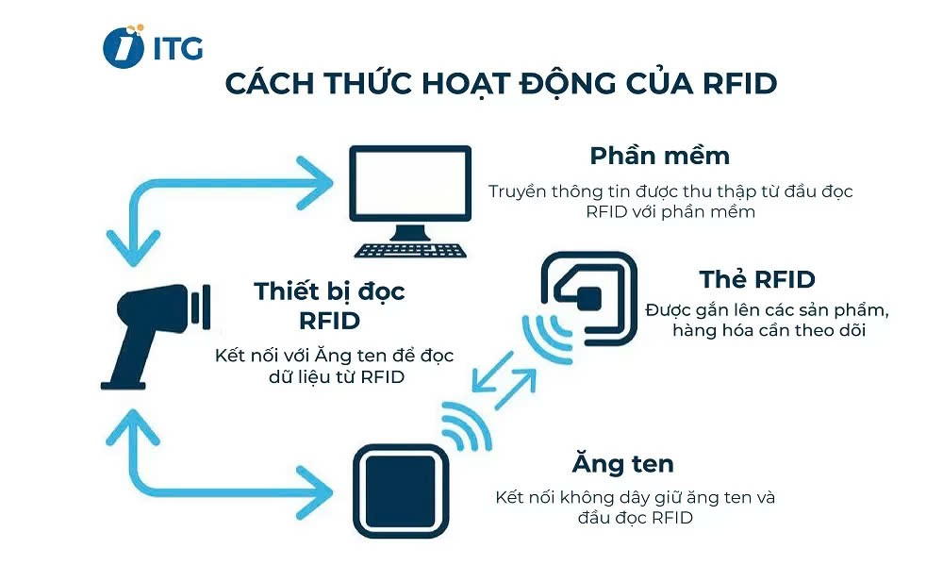
Người dùng (sinh viên, giảng viên) đăng nhập vào hệ thống qua Web hoặc Mobile app.
Hệ thống xác thực bằng mã người dùng, tài khoản hoặc quét mã thẻ cá nhân.
QUY TRÌNH HOẠT ĐỘNG
Hệ thống hoạt động theo quy trình tuần tự và rõ ràng, đảm bảo dễ sử dụng cho cả người dùng và người quản lý. Dưới đây là các bước chính:
Gắn mã barcode lên thiết bị :
Mỗi thiết bị trong phòng Lab sẽ được gán một mã barcode duy nhất, in ra và dán trực tiếp lên thiết bị.
Đăng nhập hệ thống :
Hệ thống xác thực bằng mã người dùng, tài khoản hoặc quét mã thẻ cá nhân.
Mượn thiết bị :
Hệ thống lưu lại thời gian mượn, người mượn, và trạng thái thiết bị → cập nhật trạng thái sang “Đang sử dụng”.
Notes:
Trước ảnh số có ảnh Analog

Slide 8
QUY TRÌNH HOẠT ĐỘNG
Hệ thống hoạt động theo quy trình tuần tự và rõ ràng, đảm bảo dễ sử dụng cho cả người dùng và người quản lý. Dưới đây là các bước chính:
Trả thiết bị :
Khi trả lại người dùng quét lại thiết bị
Hệ thông xác nhận
Cập nhật thời gia, tình trạng và thiết bị sẵn sàng
Quản trị viên theo dõi hệ thống :Quản trị viên truy cập tòa bộ dữ liệu
Danh sách thiết bị đang mượn
Lịch sự mươn – trả từng thiết bị
Thế kê theo ngày tuần của người dùng
Cảnh báo thiết bị hỏng cần sủa chữa, quán hạn
Notes:
Trước ảnh số có ảnh Analog

Slide 9

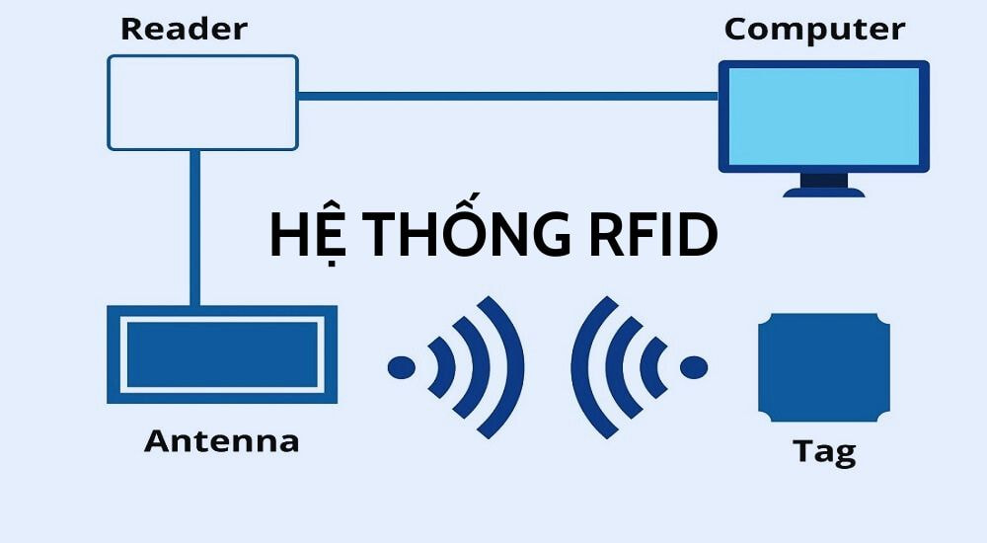
CÔNG NGHỆ ÁP DỤNG
Dưới đây một số công nghệ được sử dụng :
Mã hóa & nhận dạng
Barcode / QR Code: Dùng để mã hóa thông tin thiết bị.
RFID Nhận dạng thiết bị không cần quét trực tiếp.
Thiết bị phần cứng
Máy quét mã vạch Dùng để quét thông tin thiết bị nhanh chóng.
Thiết bị đọc RFID: Tự động quét thẻ RFID trong phạm vi gần.
Máy tính / Điện thoại / Tablet: Giao tiếp với hệ thống quản lý, tra cứu và xử lý thông tin.
Phần mềm & nền tảng
Ứng dụng quản lý Lab Giao diện để mượn, trả, kiểm tra thiết bị.
CSDL (Database): SQL Server / MySQL / MongoDB để lưu trữ thông tin thiết bị, người dùng,
Notes:
Quá trình hình thành ảnh trong máy ảnh lỗ kim:
Ánh sáng từ vật thể: Mọi vật thể chúng ta nhìn thấy đều phản xạ ánh sáng. Ánh sáng này từ vật thể sẽ đi theo mọi hướng.
Lỗ kim: Một phần nhỏ trong số những tia sáng phản xạ này sẽ đi vào lỗ kim của máy ảnh.
Hình thành ảnh ngược: Khi đi qua lỗ kim, các tia sáng sẽ chiếu thẳng vào mặt đối diện của hộp máy ảnh. Tại đây, chúng sẽ tạo ra một hình ảnh ngược của vật thể.
=>một bức ảnh

Slide 10
GIAO DIỆN ĐĂNG NHẬP (UI DESIGN)
1. Trang đăng nhập
Đơn giản, rõ ràng với tên đăng nhập và mật khẩu.
Có thể tích hợp quét mã người dùng qua barcode hoặc RFID.
2. Giao diện chính cho người dùng
Chức năng chính:
Quét mã thiết bị để mượn/trả.
Tra cứu thông tin thiết bị.
Xem lịch sử mượn trả của cá nhân.
3.Giao diện quản trị viên:
Dashboard tổng quan
Quản lý thiết bị: Quản lý người dùng
Lọc và tìm kiếm nâng cao:
4.Giao diện quét mã
Tích hợp camera để quét mã barcode/QR hoặc kết nối với đầu đọc RFID.
Giao diện hiển thị thông tin thiết bị ngay sau khi quét.

Slide 11
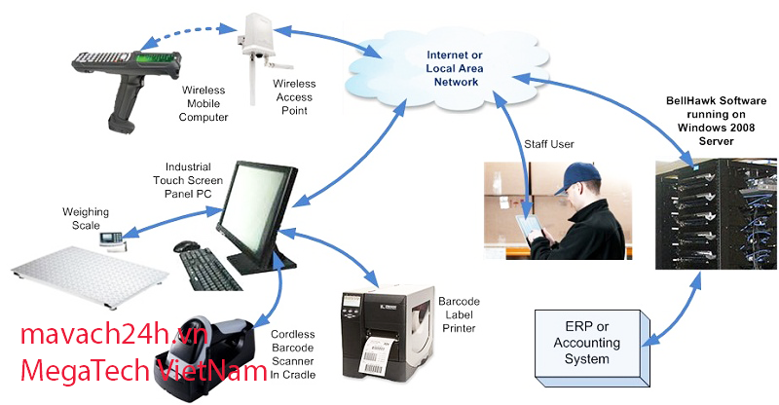
LỢI ÍCH
Tiết kiệm thời gian
Chính xác & hạn chế sai sót
Dễ dàng quản lý tài sản
Tăng tính minh bạch & trách nhiệm
Dễ triển khai, chi phí thấp
Tùy biến & mở rộng

Slide 12
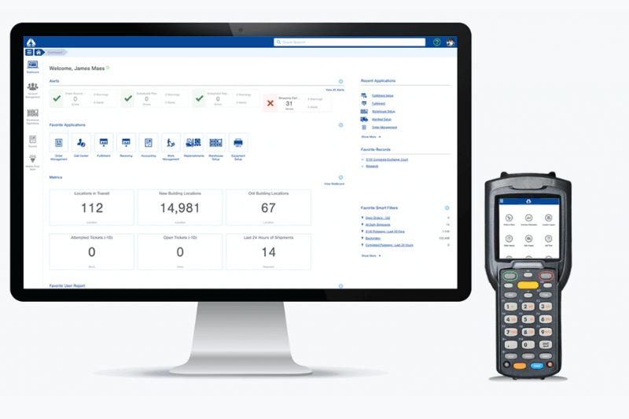
MẶT HẠN CHẾ CỦA PHẦN MỀM
Hạn Chế
Hạn chế của hệ thống
Barcode dễ bị hư hỏng
Không thể quét xa hoặc xuyên vật cản
Khó quản lý số lượng lớn cùng lúc
Phụ thuộc vào thiết bị quét

Slide 13
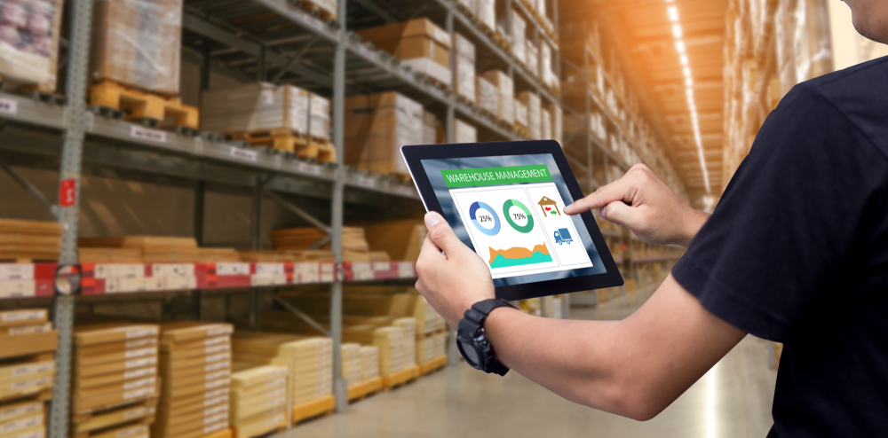
HƯỚNG PHÁT TRIỂN PHẦN MỀM
Hướng Phát Triển
Tích hợp RFID
Phát triển ứng dụng di động
Áp dụng AI trong kiểm kê
Kết nối IoT
Tự động hóa báo cáo & thống kê

Slide 14



